Slide 1

Prowiseborden?
De beamer deed het toch ook goed?

Slide 2

Wat zijn de voordelen van Prowise?

Slide 3
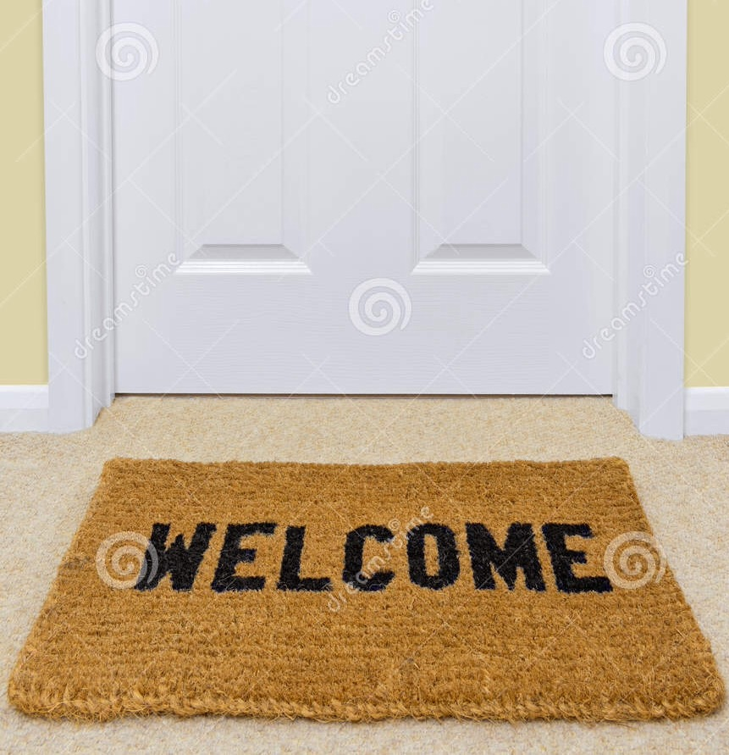

1. Thuis en op school werken aan je lessen.

Slide 4
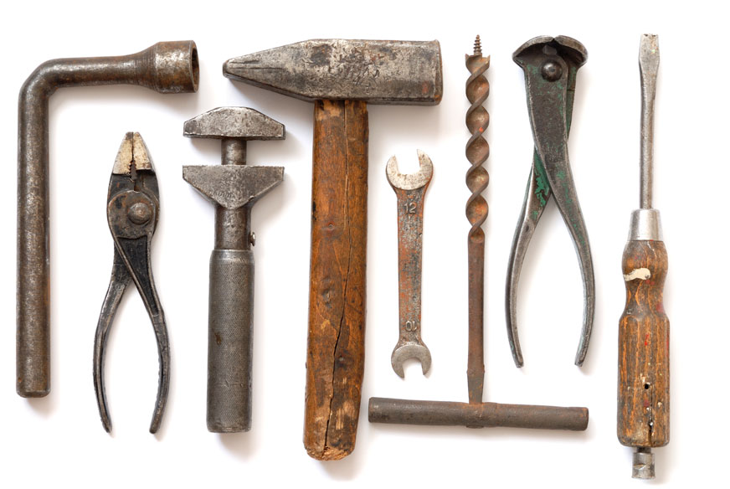
2. Veel tools om je lessen te ondersteunen!

Slide 5
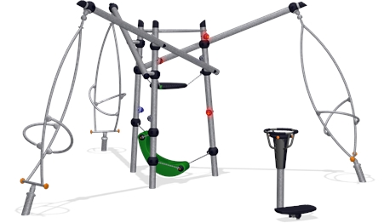
3. Interactie met quizjes en Proconnect!

Slide 6
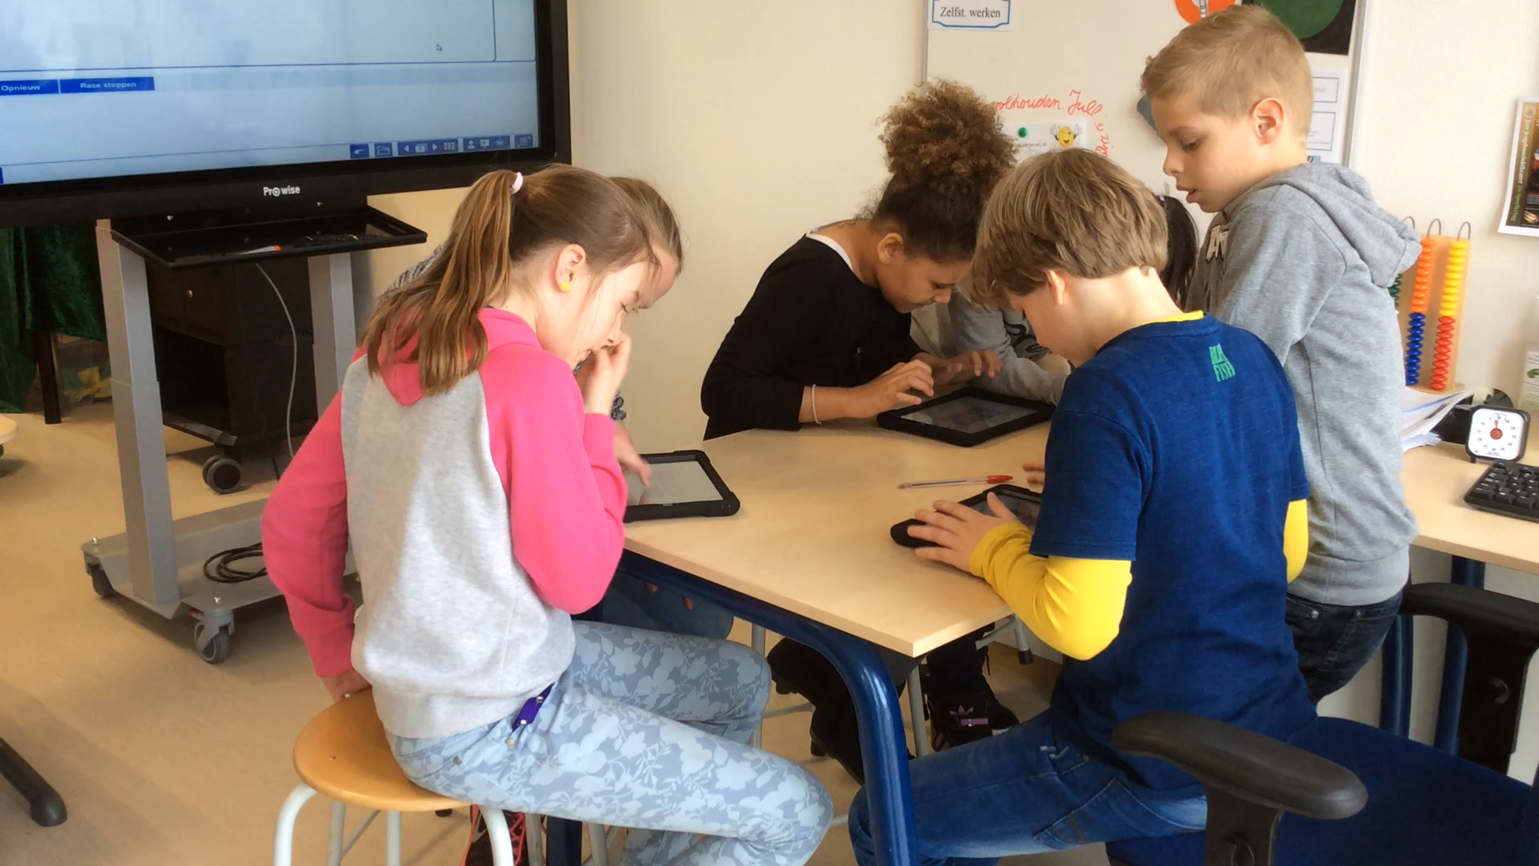
Resultaat?
Motivatie en betrokkenheid:

Slide 7
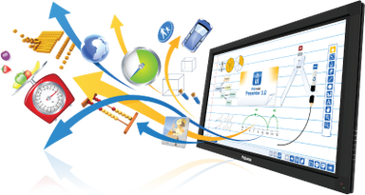
En nu?
Ga aan de slag....je ontdekt steeds meer mogelijkheden!

